Slide 1
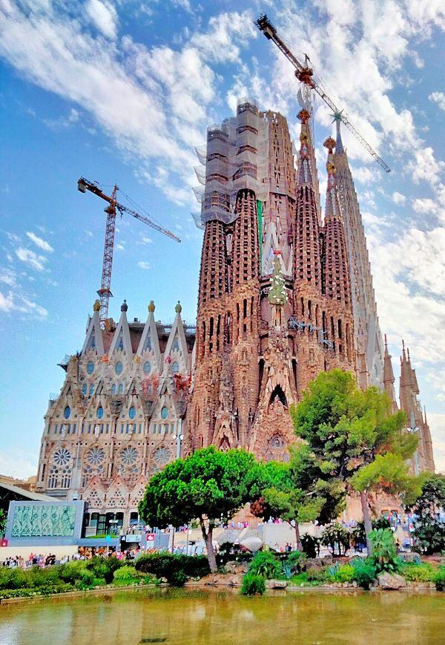

La Sagra Familia (Barcelone )
N°1
Sagrada Familia Juillet 2023, vue est, de la place Gaudi
Cliquez Gauche
PPS En Manuel
Merci

Slide 2
C’est l’un des exemples les plus connus du modernisme catalan et un monument emblématique de la ville. Œuvre inachevée de l'architecte Antoni Gaudí, la Sagrada Família est située dans le quartier du même nom (district de l’Eixample). L’architecte a conçu une minutieuse symbologie qui fait de cet édifice un poème mystique. Il a également fait preuve d'une grande audace de construction formelle, telle que la manière de concevoir la structure d’arc en chaînette[note 2] ou la combinaison des traitements sculpturaux naturalistes et de l’abstraction des tours. Selon des données de l’année 2004, la Sagrada Família est le monument le plus visité d’Espagne, dépassant l’Alhambra de Grenade et le musée du Prado à Madrid[4] ; en 2012, elle a attiré plus de 3,2 millions de visiteurs[5]. La partie du monument réalisée du vivant d’Antoni Gaudí — la crypte et la façade de la Nativité — a été déclarée patrimoine de l’humanité par l’Unesco en 2005[6]

Slide 3
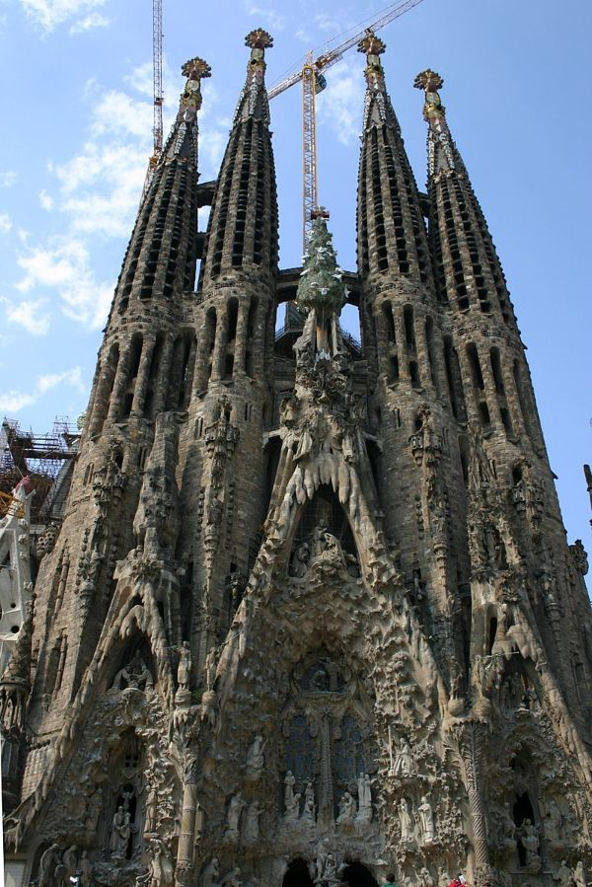
Façade de la nativité. 1891-1936.

Slide 4
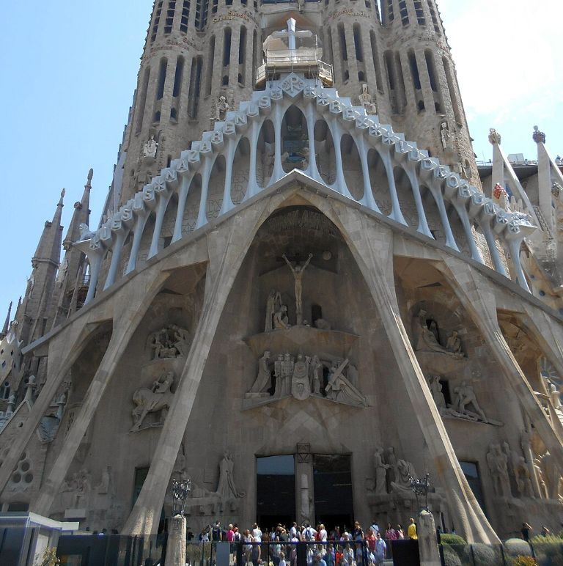
Façade de la passion. 1954-1976 Fronton installé en 2015[réf. souhaitée] Croix majestueuse en 2018

Slide 5
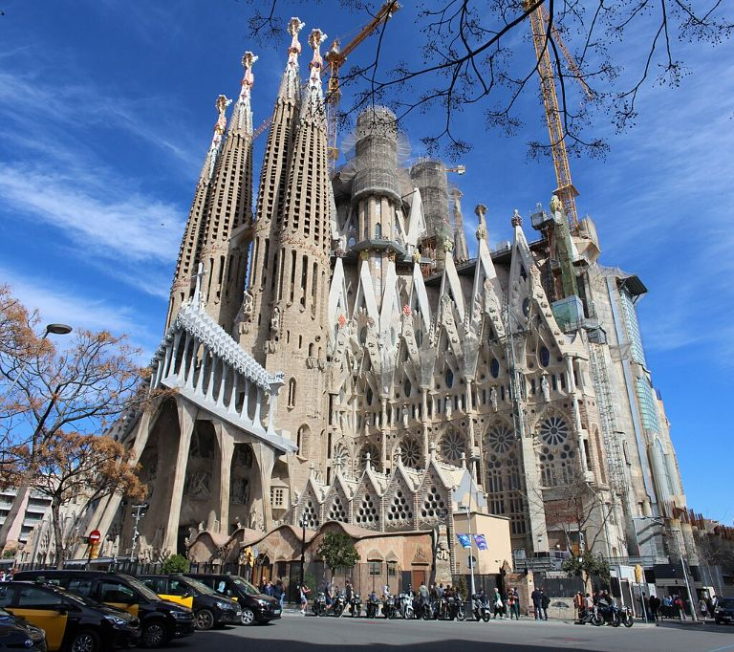
Basilique Sagrada Familia façade sud ouest Barcelone

Slide 6
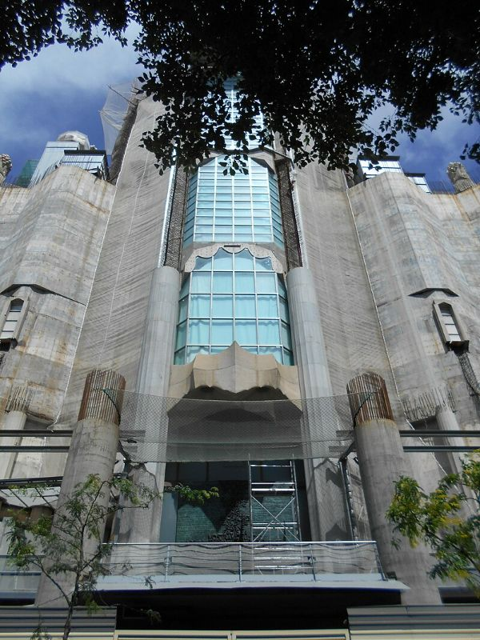
Gloria

Slide 7
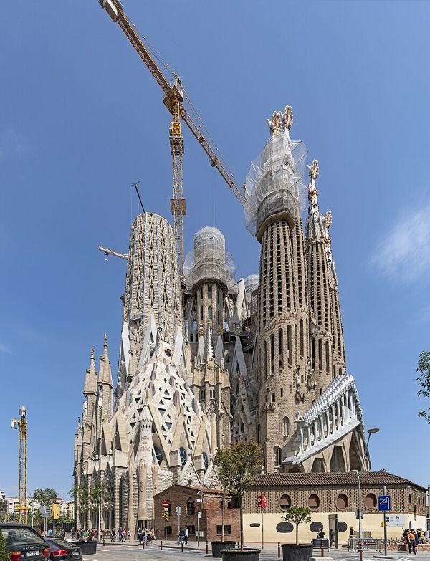
Barcelone - Extérieur de l'abside de la Sagrada Família

Slide 8
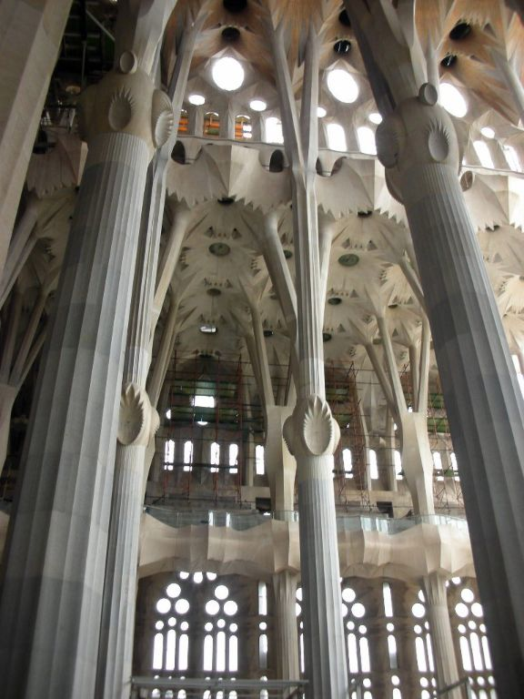
Colonnes de la nef centrale.

Slide 9
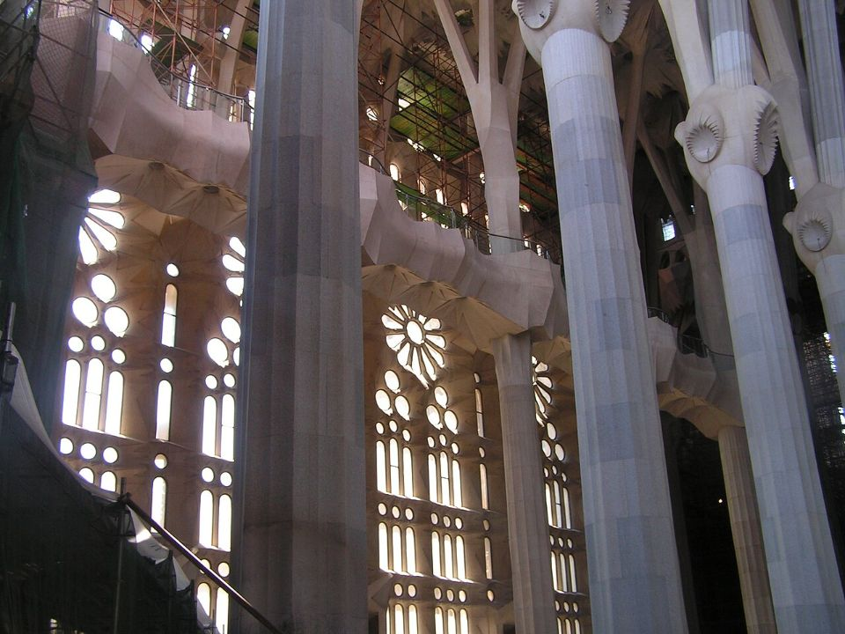
Colonnes de la nef centrale.

Slide 10
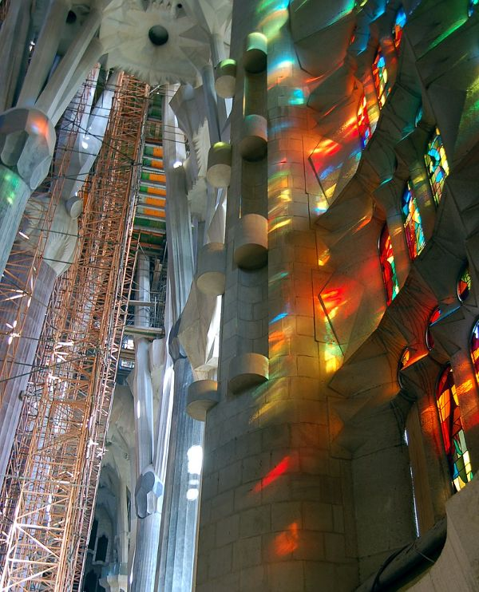
Intérieur de la Sagrada Familia

Slide 11
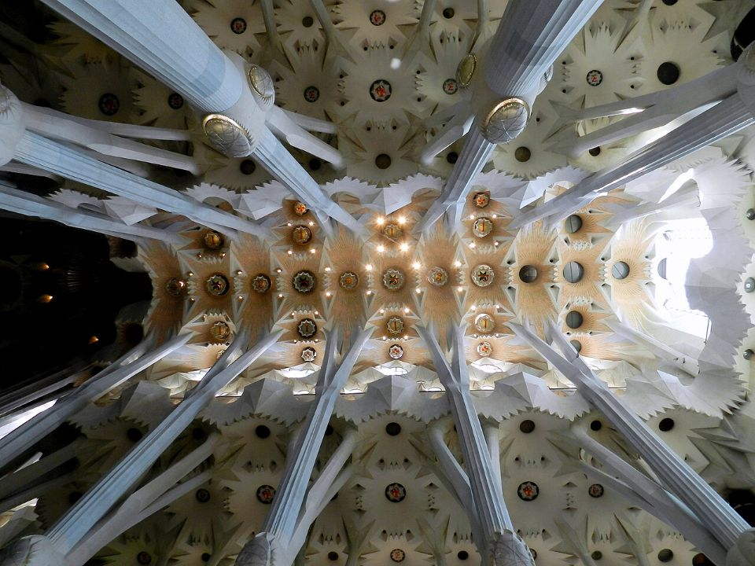
Voûte de la nef centrale.

Slide 12
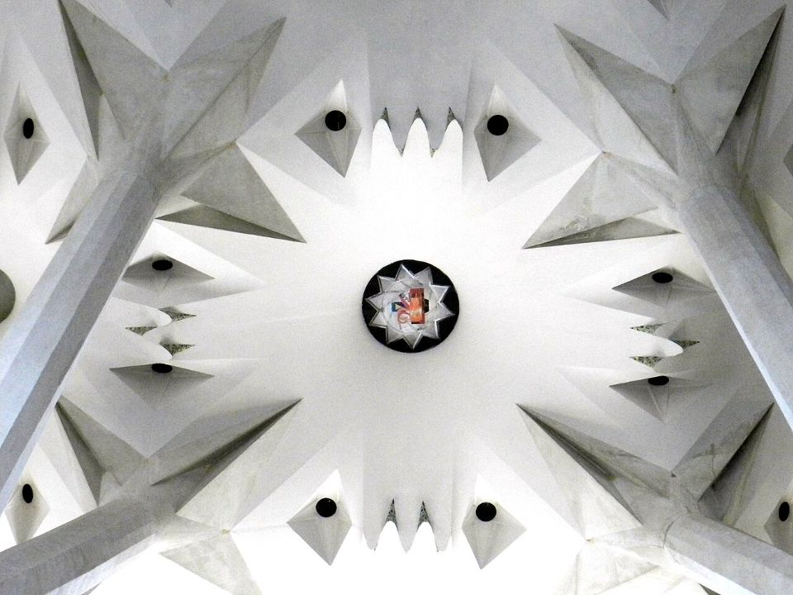
Détail de la voûte centrale.

Slide 13
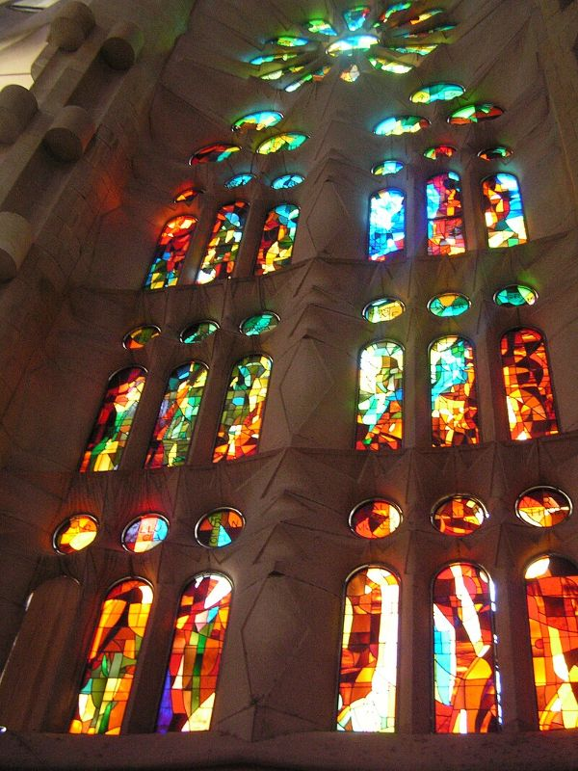
Vitraux intérieurs.

Slide 14
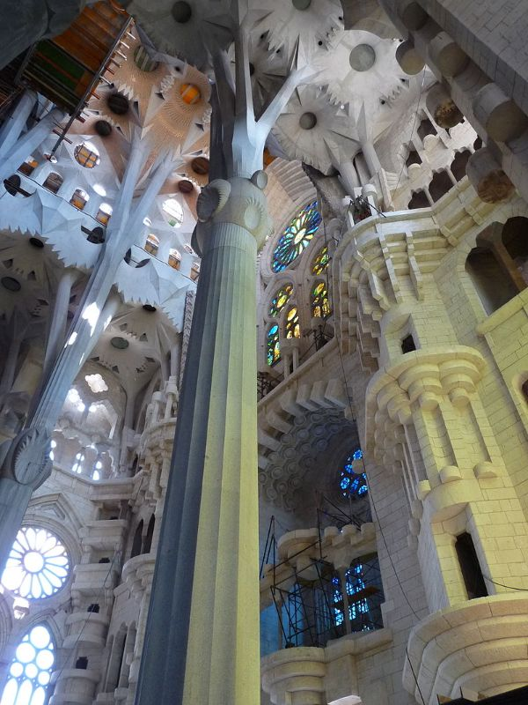
Nef latérale est ou transept nord-est.

Slide 15
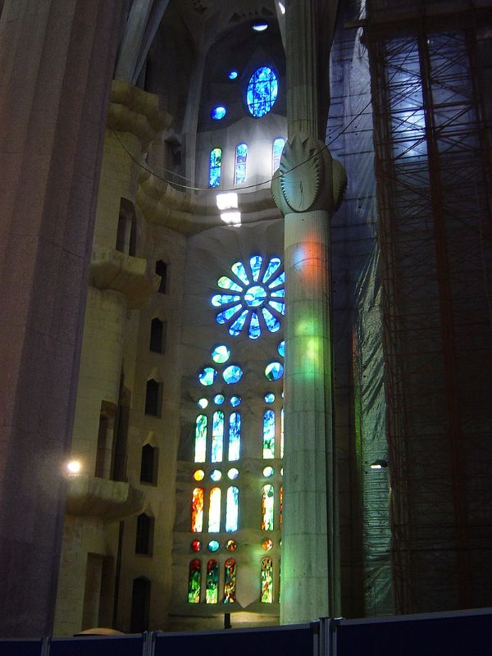
Nef latérale ouest ou transept sud-ouest.

Slide 16
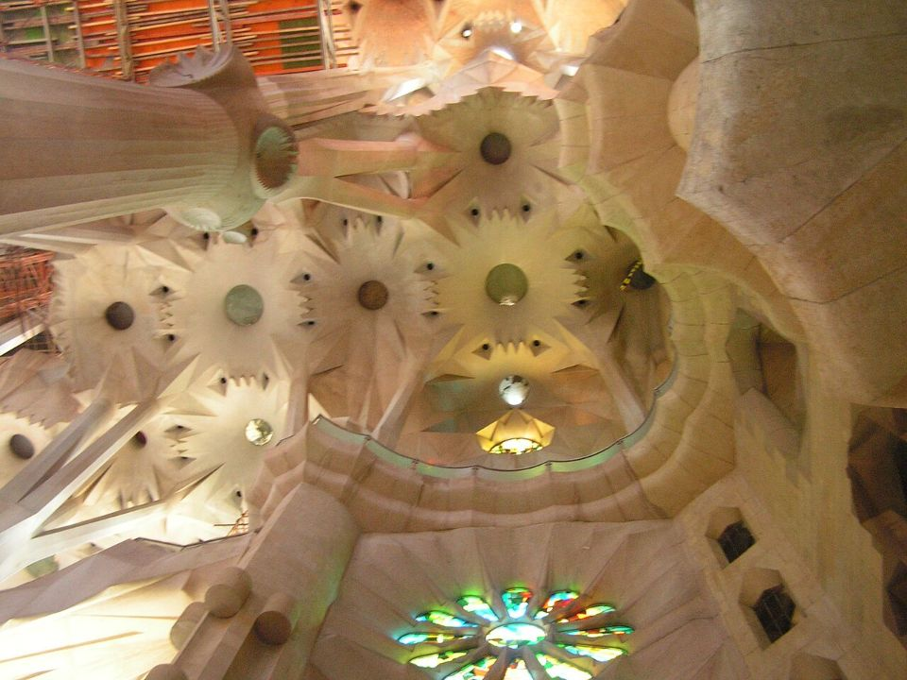
Nef latérale est ou transept nord-est.

Slide 17
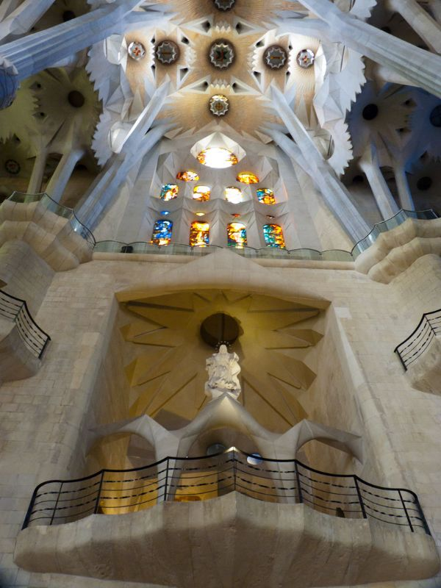
Nef latérale ouest ou transept sud-ouest.

Slide 18
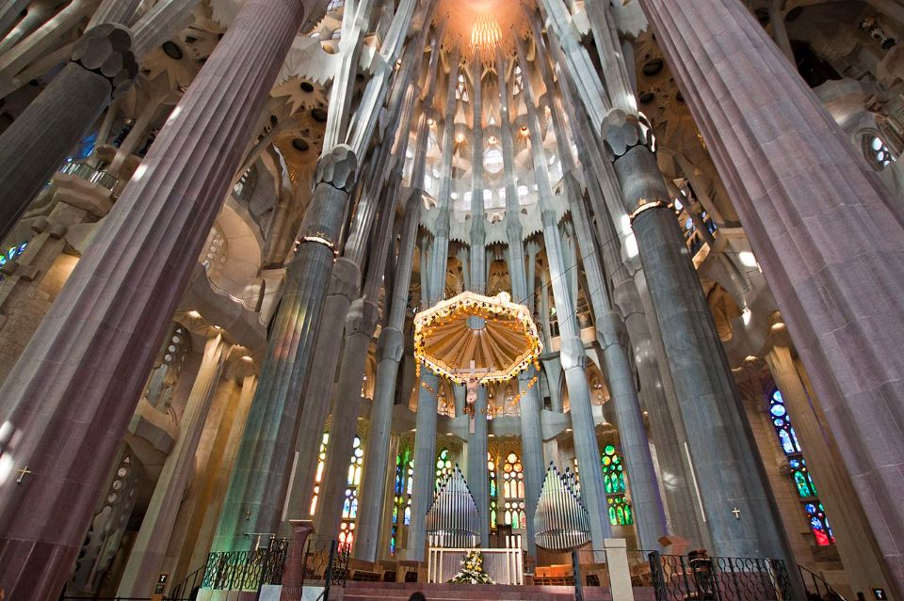
Le chœur, l'autel, le ciborium et la coupole.

Slide 19
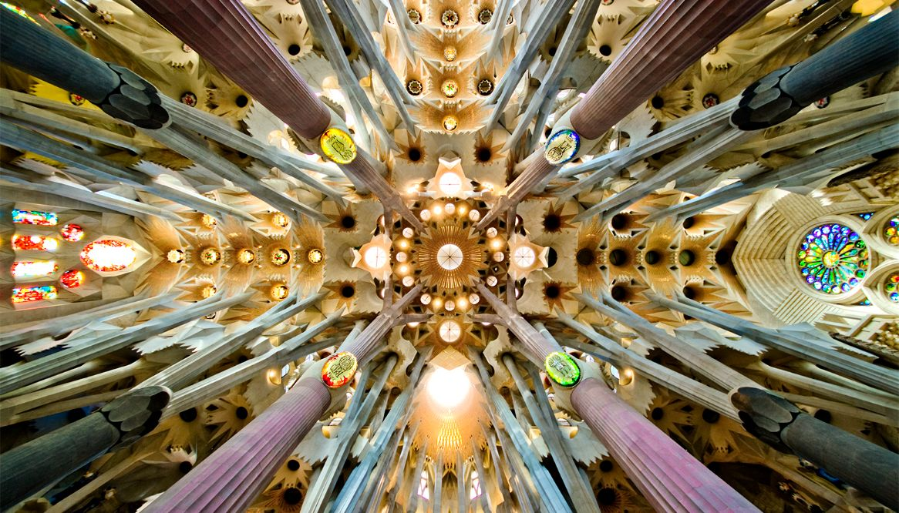
Vue panoramique de la croisée du transept L'abside est en bas, l'est à droite, l'ouest à gauche.

Slide 20
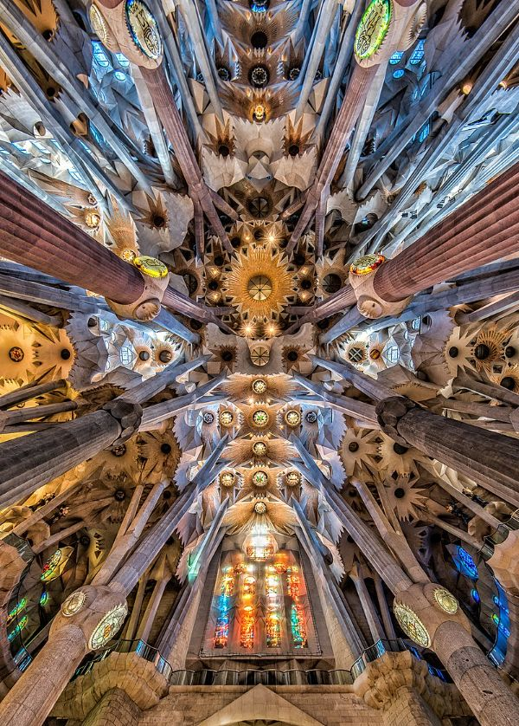
Vue panoramique de la voûte. L'abside est en bas. La nef est en haut.

Slide 21
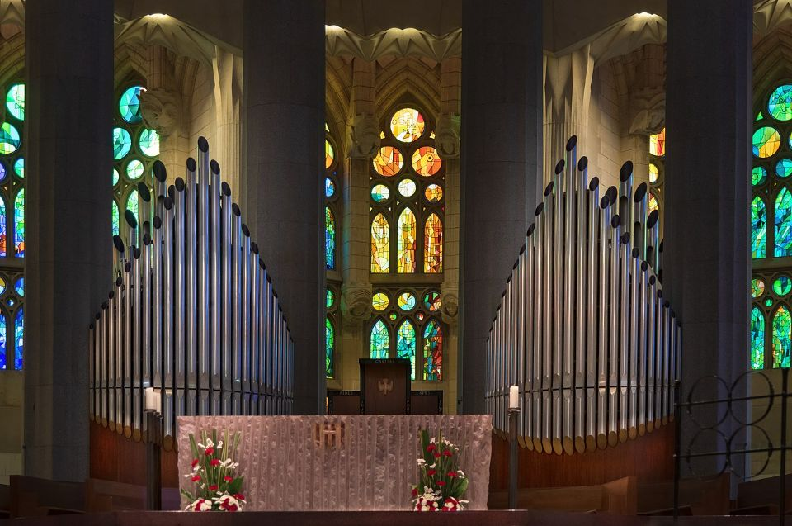
Orgue vu du chœur

Slide 22
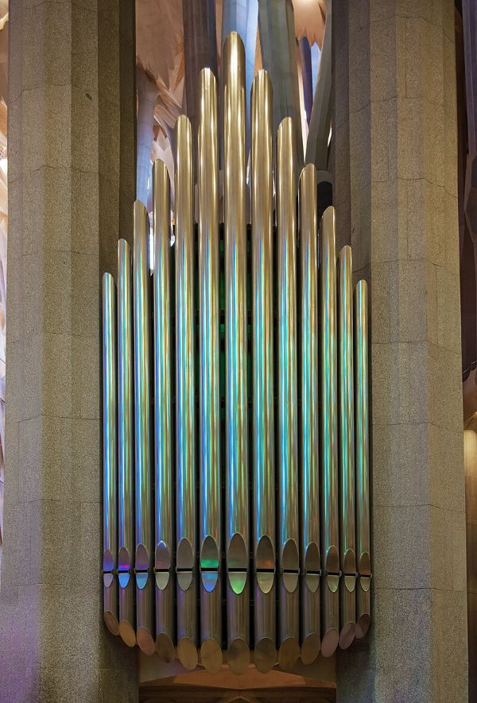
Orgue vu du déambulatoire

Slide 23
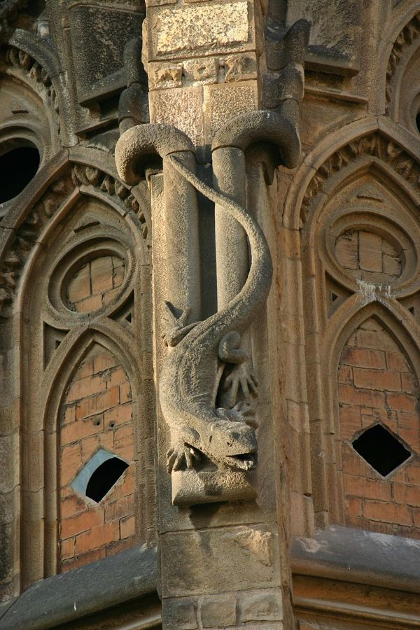
Lézard sur un pilier de l'abside.

Slide 24
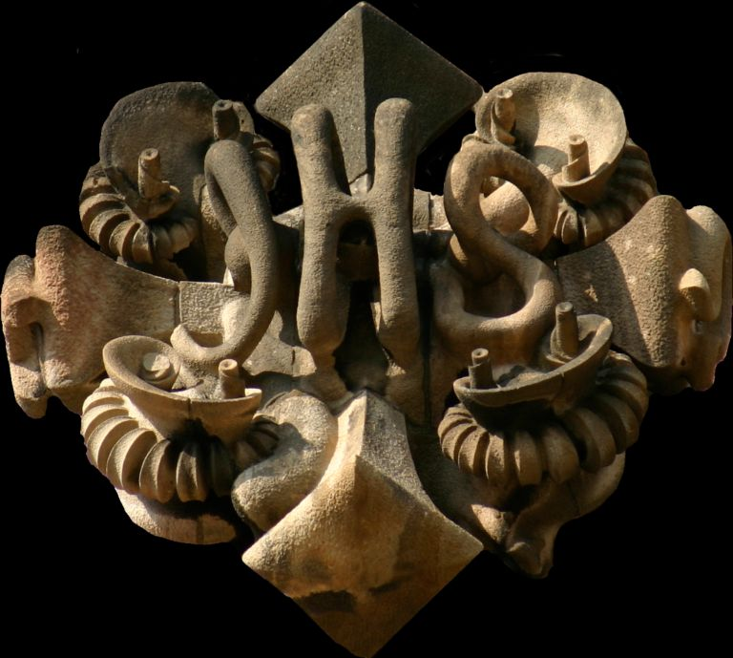
Monogramme trilitère du nom grec de Jésus

Slide 25
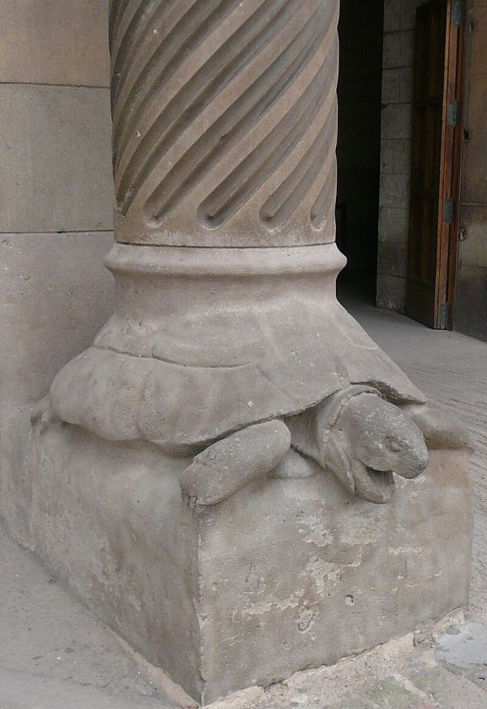
Tortue soutenant une des colonnes de la porte de la Charité

Slide 26
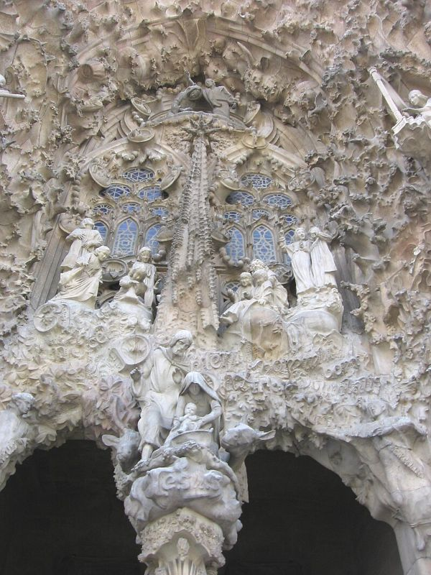
Porte de la Charité.

Slide 27
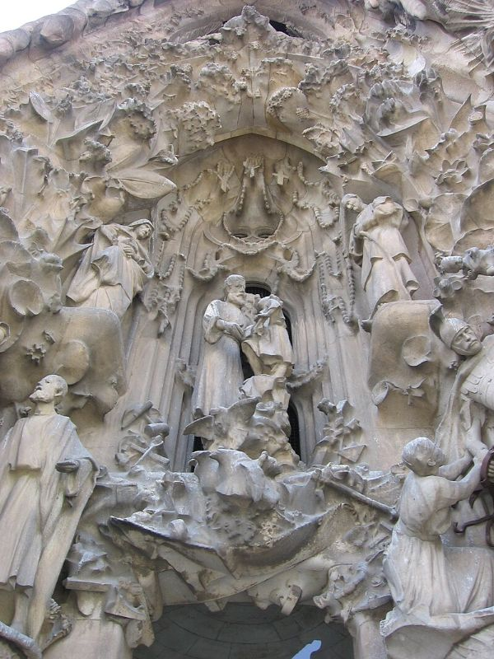
Porte de l’Espérance.

Slide 28
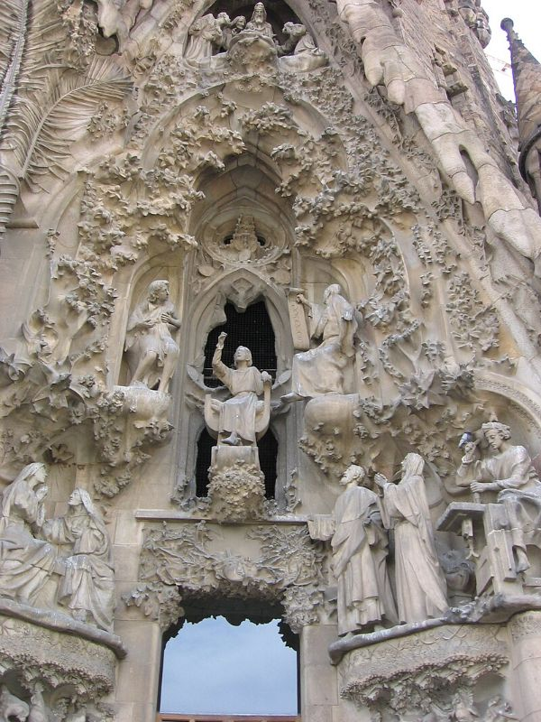
Porte de la Foi.

Slide 29
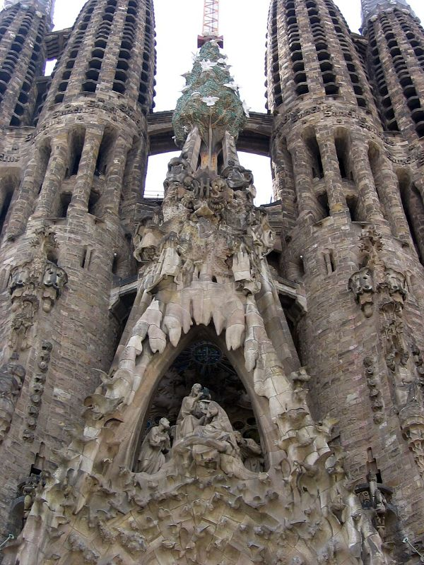
Arbre de la Vie.

Slide 30
Lorient Vous A Présenté La Sagrada Familia – Barcelone N°1
Les Images Et Le Son Du Net
Daniel

